Slide 1
Sistemas de Comunicação Digital Produto Interno Autocorrelação Carlos Meneses

Slide 2
Produto interno entre sinais
$$\vec{x}$$
$$x\left(t\right)$$
$${\vec{e}}_{1}$$
$$e_{1}\left(t\right)$$
$${\vec{c}}_{1}$$
$$a_{1}{\vec{c}}_{1}$$
$$c_{1}\left(t\right)$$
$$a_{1}c_{1}\left(t\right)$$
$$\vec{x}$$
Representar o vetor , à custa do vetor , com o menor erro possível,
Representar o sinal , à custa do sinal , com o menor erro possível,
$${\vec{c}}_{1}$$
$$\vec{x}≈a_{1}{\vec{c}}_{1}$$
$$x\left(t\right)≈a_{1}c_{1}\left(t\right)$$
$${\vec{e}}_{1}$$
Minimizando a energia do sinal de erro
Minimizando a norma do vetor de erro .
$$a_{1}=\frac{〈\vec{x},{\vec{c}}_{1}〉}{〈{\vec{c}}_{1},{\vec{c}}_{1}〉}=\frac{\left.|\vec{x}||{\vec{c}}_{1}|cos{(}α\right)}{{|{\vec{c}}_{1}|}^{2}}$$
$$a_{1}=\frac{\int_{−∞}^{∞}{x\left(t\right)c_{1}\left(t\right)dt}}{\int_{−∞}^{∞}{{c_{1}}^{2}\left(t\right)dt}}$$

Slide 3
Produto interno entre sinais
$$\vec{x}≈a_{1}{\vec{c}}_{1}+a_{2}{\vec{c}}_{2}$$
$$x\left(t\right)≈a_{1}c_{1}\left(t\right)+a_{2}c_{2}\left(t\right)$$
$$a_{2}\vec{c_{2}}$$
$$a_{2}c_{2}\left(t\right)$$
$$\vec{c_{2}}$$
$$c_{2}\left(t\right)$$
$$\vec{c_{1}}$$
$$a_{1}\vec{c_{1}}$$
$$c_{1}\left(t\right)$$
$$a_{1}c_{1}\left(t\right)$$
$$a_{n}=\frac{〈\vec{x},{\vec{c}}_{n}〉}{〈{\vec{c}}_{n},{\vec{c}}_{n}〉}=\frac{\left.|\vec{x}||{\vec{c}}_{n}|cos{(}α\right)}{{|{\vec{c}}_{n}|}^{2}}$$
$$a_{n}=\frac{\int_{−∞}^{∞}{x\left(t\right)c_{n}\left(t\right)dt}}{\int_{−∞}^{∞}{{c_{n}}^{2}\left(t\right)dt}}$$
O vetor original pode ser recuperado de:
O sinal original pode ser recuperado de:
$$\vec{x}=\sum_{n=1}^{N}{a_{n}{\vec{c}}_{n}}$$
$$x\left(t\right)=\sum_{n=1}^{N}{a_{n}c_{n}\left(t\right)}$$
Teorema de Pitágoras:
Teorema de Parseval:
$${\left|\vec{x}\right|}^{2}=\sum_{n=1}^{N}{a_{n}^{2}{\left|{\vec{c}}_{n}\right|}^{2}}$$
$${{\left|x\left(t\right)\right|}^{2}=E}_{x}=\sum_{n=1}^{N}{a_{n}^{2}{\left|c_{n}\left(t\right)\right|}^{2}}$$

Slide 4
Produto interno entre sinais
$$x\left(t\right)$$
$$e_{1}\left(t\right)$$
$$c_{1}\left(t\right)$$
Produto interno entre sinais de energia:
Produto interno entre sinais de potência:
$$\int_{−∞}^{∞}{x\left(t\right)c_{1}\left(t\right)dt}$$
$$\lim_{T→∞}{\frac{1}{T}\int_{−T/2}^{T/2}{x\left(t\right)c_{1}\left(t\right)dt}}$$
Produto interno entre sinais discretos:
Produto interno entre sinais periódicos:
$$\sum_{n=−∞}^{∞}{x\left[n\right]c_{1}\left[n\right]}$$
$$\frac{1}{T_{0}}\int_{T_{0}}{x\left(t\right)c_{1}\left(t\right)dt}$$

Slide 5
Aplicações do Produto Interno
Correlação:
Recetores DSB
Recetores FM
Recetores Digitais
Predição linear
Transformadas
etc.
$$R_{xy}\left(τ\right)=\int_{−∞}^{∞}{x\left(t\right)y\left(t−τ\right)dt}$$
Energia de um sinal:
$$E=\int_{−∞}^{∞}{x^{2}\left(t\right)dt}$$
Convolução (resposta de SLIT) (filtragem):
$$y(τ)=\int_{−∞}^{∞}{x\left(t\right)h\left(t−τ\right)dτ}$$

Slide 6
Transformada de Fourier
Produto interno entre um sinal x(t) e uma exponencial complexa de frequência genérica f.
$$c\left(t,f\right)=e^{j2πft}$$
Base ortonormal:
Vetores de base ortogonais (produto interno entre vetores de base nula);
Vetores de base com norma unitária (produto interno entre ele e ele próprio igual a 1;
Sinais de base:
Transformada de Fourier:
$$a_{1}=\frac{\int_{−∞}^{∞}{x\left(t\right)c_{1}\left(t\right)dt}}{\int_{−∞}^{∞}{{c_{1}}^{2}\left(t\right)dt}}$$
$$X\left(f\right)=\int_{−∞}^{∞}{x\left(t\right)e^{−j2πft}}dt$$
Transformada Inversa de Fourier:
$$x\left(t\right)=\sum_{n=1}^{N}{a_{n}c_{n}\left(t\right)}$$
$$x\left(t\right)=\int_{−∞}^{∞}{X\left(f\right)e^{j2πft}}df$$
$$X\left(f_{n}\right)e^{j2πf_{n}t}$$
$$x\left(t\right)$$
$$=X\left(f_{1}\right)e^{j2πf_{1}t}+…$$
$$+X\left(f_{n}\right)e^{j2πf_{n}t}$$
Teorema de Rayleigh (teorema de Pitágoras):
$$E_{x}=\int_{−∞}^{∞}{X^{2}\left(f\right)}df=\int_{−∞}^{∞}{x^{2}\left(t\right)}dt$$
$$e^{j2πf_{n}t}$$
$$e^{j2πf_{1}t}$$
$$X\left(f_{1}\right)e^{j2πf_{1}t}$$

Slide 7

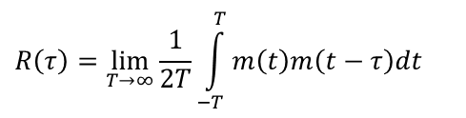


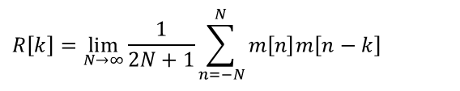

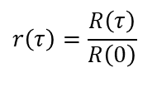

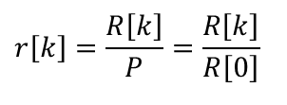
Autocorrelação de sinais
Autocorrelação – Produto interno entre um sinal e uma versão dele próprio deslocada no tempo.
$$m\left[n\right]$$
$$e\left[n\right]$$
$$m\left[n−k\right]$$
$$a_{1}m\left[n−k\right]$$
$$a_{1}=r\left[k\right]$$
Sinais contínuos
Sinais discretos
$$R\left(τ\right)=\lim_{T→∞}{\frac{1}{2T}}\int_{−T}^{T}{m\left(t\right)m\left(t−τ\right)dt}$$
$$R\left[k\right]=\lim_{N→∞}{\frac{1}{2N+1}}\sum_{n=−N}^{N}{m\left[n\right]m\left[n−k\right]}$$
Autocorrelação normalizada:
Autocorrelação normalizada:
$$r\left(τ\right)=\frac{R\left(τ\right)}{R\left(0\right)}$$
$$r\left[k\right]=\frac{R\left[k\right]}{P}=\frac{R\left[k\right]}{R\left[0\right]}$$

Slide 8
Autocorrelação de uma sinusoide
=0

Slide 9
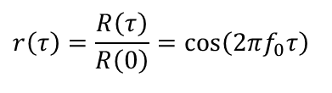
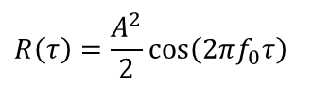

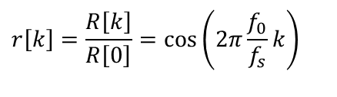
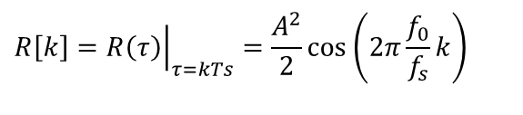
Autocorrelação de uma sinusoide
$$m\left(t\right)=A\cos\left(2πf_{0}t+α\right)$$
1
$$R\left(τ\right)=\frac{A^{2}}{2}\cos\left(2πf_{0}τ\right)$$
r[1]
$$r\left(τ\right)=\frac{R\left(τ\right)}{R\left(0\right)}=\cos\left(2πf_{0}τ\right)$$
Ts
τ
$$R\left[k\right]={\left.R\left(τ\right)\right|}_{τ=kTs}=\frac{A^{2}}{2}\cos\left(2π\frac{f_{0}}{f_{s}}k\right)$$
$$r\left[k\right]=\frac{R\left[k\right]}{R\left[0\right]}=\cos\left(2π\frac{f_{0}}{f_{s}}k\right)$$

Slide 10
Fim

